Slide 1
«Сказка рядом с нами»
МБДОУ детский сад №34
Ворочай Ирина Александровна,
г. Артём

Slide 2
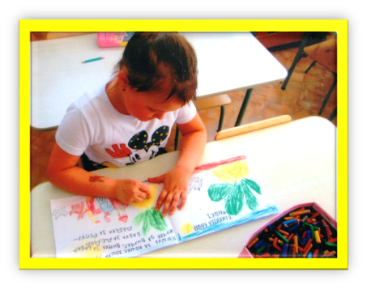
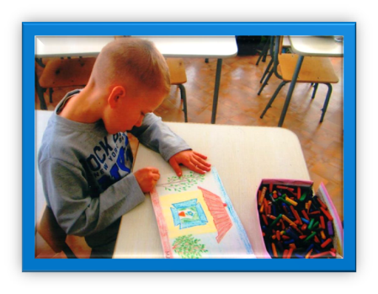

Slide 3
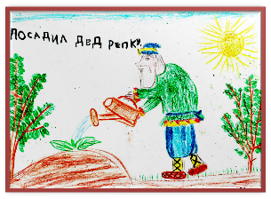
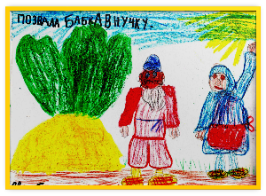

Slide 4
